Slide 1
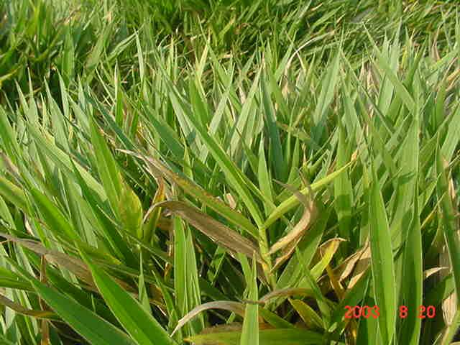
Persampelan Tanah dan Rumput

Slide 2
PERSAMPELAN TANAH
Tujuan:
    Mengetahui tahap kesuburan – nutrien perlu spt N, P & K
    Jenis klasifikasi tanah - Siri tanah
    Mendapatkan pH tanah

Slide 3
Fungsi Nitrogen (N):
a) Unsur pemakanan terpenting bagi proses pertumbuhan
b) Komponen utama protein
c) Penghasilan klorofil
d)Warna hijau daun
e)Pembinaan struktur vegetatif dan buah
Kesan Kekurangan :
Pada peringkat awal, berlaku klorosis iaitu warna hijau akan bertukar menjadi hijau cerah dan seterusnya menjadi kuning. Bermula pada daun tua dan jika bertambah serius akan merebak ke daun muda.
Pada peringkat awal, saiz daun tidak berubah tetapi jika serius saiz daun akan mengecil dan pokok akan terbantut.

Slide 4
Fungsi Posforus (P):
a)Mempercepatkan pengeluaran akar
b)Menguatkan tangkai buah
c)Diperlukan di peringkat awal pertumbuhan bagi perkembangan primordia terutamanya akar
d)Meningkatkan ketahanan terhadap serangan penyakit
Kesan Kekurangan :
Pokok terbantut dan simpton warna daun pokok berwarna hijau tua dan kadang kala berwarna ungu.
Bilangan akar sangat rendah dan mengecil berbanding pokok normal dan bilangan anak pokok bagi rumput yang berumpun (seperti Guinea) adalah rendah.
Saiz daun adalah kecil.

Slide 5
Fungsi Kalium (K):
a)Terlibat dalam pembahagian sel
b)Diperlukan bagi pembentukan butir kanji
c)Pengawalatur unsur mineral tertentu
d)Peneutralan asid organik penting
e)Perkembangan tisu meristem
Kesan Kekurangan :
Klorosis pada hujung dan tepi daun tua. Jika kekurangan K berterusan, maka klorosis akan menjadi nekrosis, dari tepi daun tua ke bahagian tengah daun tua , juga merebak ke daun muda dan seterusnya daun tua akan gugur.

Slide 6
KAEDAH PERSAMPELAN TANAH
Bahagikan kepada beberapa lot mengikut topografi, tekstur tanah, saliran dsb.
Ambil 10 sampel bagi setiap lot secara rambang (biasanya lebih 10 sampel/ha)
Bersihkan kawasan yang akan diambil sampel dari sampah dan najis

Slide 7
KAEDAH PERSAMPELAN TANAH
Dengan auger ambil tanah sedalam 15 cm dari permukaan
Kumpulkan kesemua sampel dalam satu bekas dan gaul dan ambil satu kg untuk dihantar kemakmal.
Labelkan bagi setiap sampel:
    Nama ladang. Nama pedok, kedalaman, tarikh, rekod pembajaan dsb

Slide 8
Contoh borang analisa tanah

Slide 9
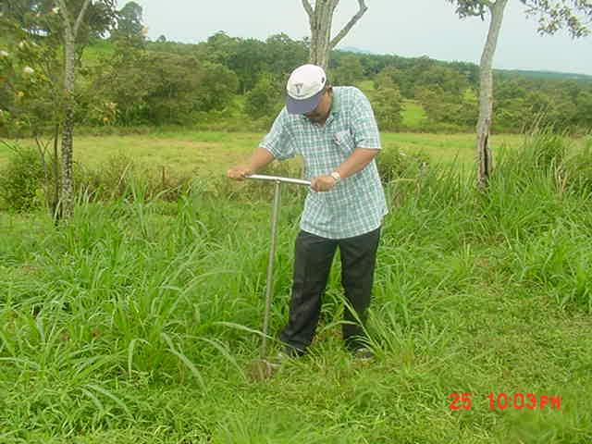

Slide 10
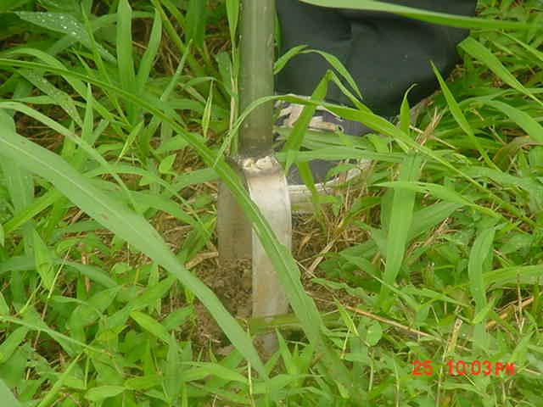

Slide 11
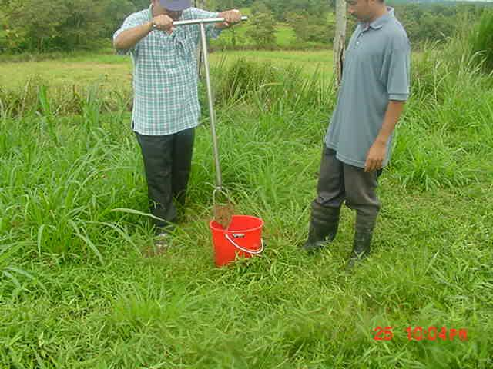

Slide 12
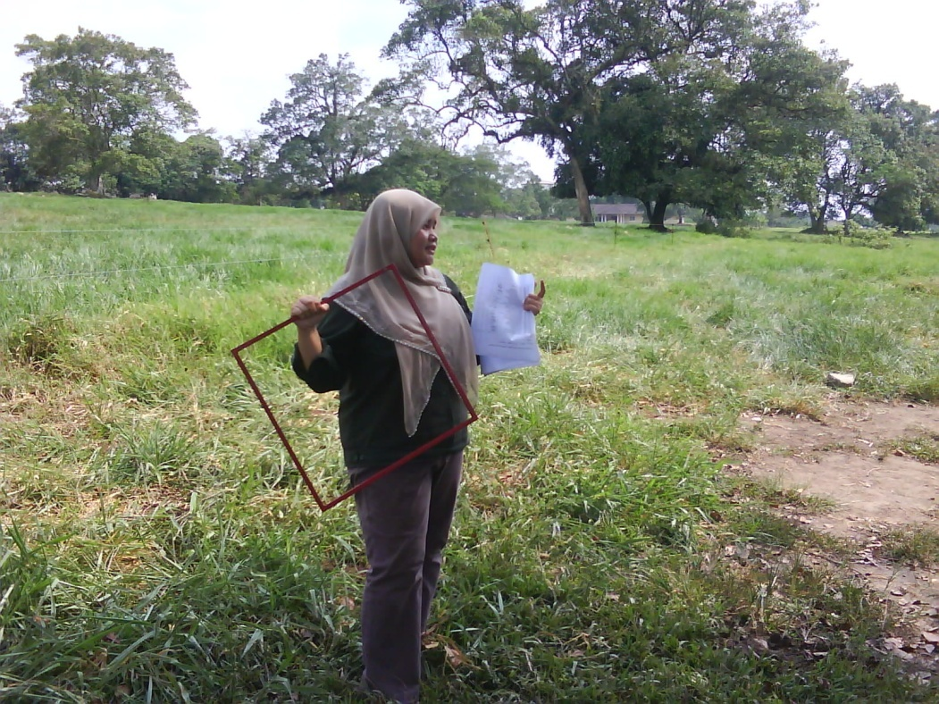
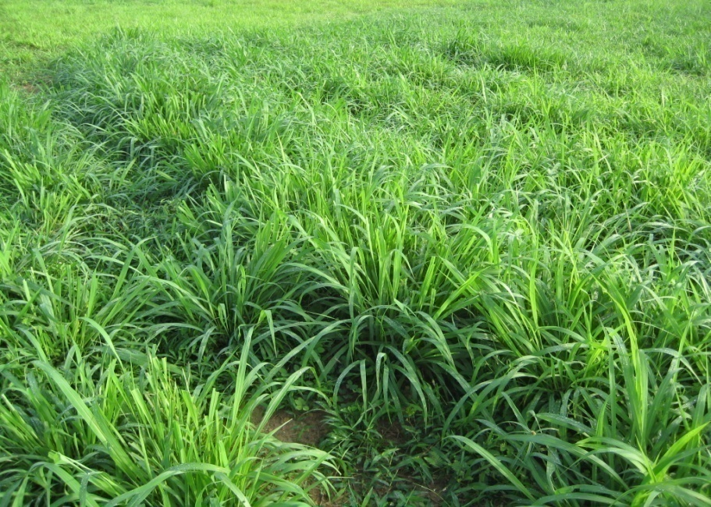
PERSAMPELAN RUMPUT

Slide 13
PERSAMPELAN RUMPUT
Sampel rumput diambil bertujuan:
  Mengetahui status kandungan nutrien di dalam rumput
  Mengetahui jumlah hasil rumput bagi luas kawasan

Slide 14
Peralatan
Kuadrat
Sabit / Pemotong
Penimbang (kg)
Tali
Sarung Tangan

Slide 15
Kuadrat
Kuadrat ialah satu bingkai yang diperbuat samada dari kayu, besi, aluminium atau tali yang mempunyai saiz samada 0.5 atau 1.0 meter persegi

Slide 16
1m
0.5 m
0.5 m
1m
KUADRAT ½ m PERSEGI
KUADRAT 1 m PERSEGI

Slide 17
KAEDAH
Asas pengambilan sampel:
Sampel diambil secara rawak supaya mewakili bagi seluruh kawasan
Semakin banyak sampel, semakin tepat keputusan akan diperolehi
Ketinggian pemotongan adalah sebagaimana tahap ketinggian yang diragut oleh ternakan.

Slide 18
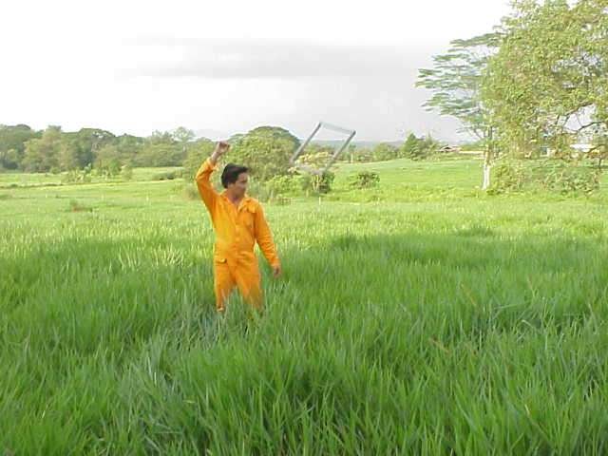

Slide 19
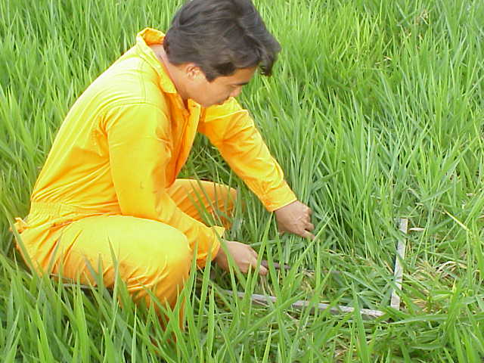

Slide 20
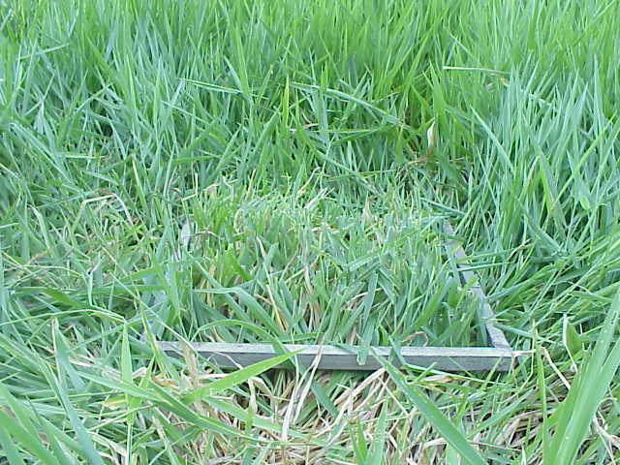

Slide 21
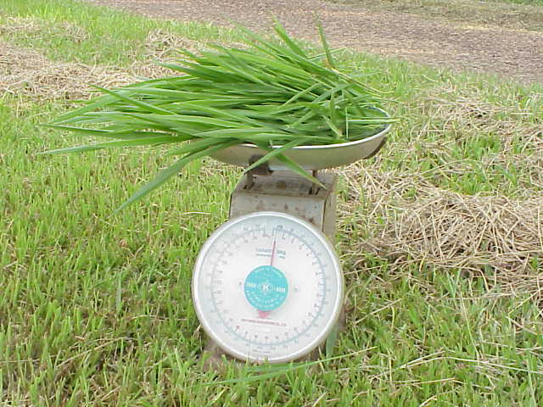

Slide 22
KAEDAH
Ketinggian pemotongan:
Ragutan:
Bebiri- 7-10 cm (Dari atas)
Lembu- 15-20 cm (Dari atas)
Foder:
15 –25 cm dari tanah

Slide 23
Langkah
Baling kuadrat kearah belakang / tutup mata
Dimana kuadrat jatuh, potong semua rumput yang ada dalam kuadrat tersebut
Ketinggian pemotongan adalah bergantung kepada keadaan rumput dan jenis ternakan yang akan meragut.

Slide 24
Langkah
Timbang rumput yang dipotong bagi setiap kuadrat dan rekod
Sekurang-kurangnya 10 sampel perlu di ambil bagi setiap hektar.
Selepas ditimbang dan direkod, campurkan semua sampel tersebut, gaul dengan rata dan ambil sub-sampel (1kg) untuk dihantar kemakmal bagi analisa nutrien (jika perlu)

Slide 25
PARAMETER PIAWAIAN KUALITI RUMPUT YANG BAIK
Bil | Kandungan | % secara kering
1 | Bahan kering | 18 – 20
2 | Protin kasar | > 13.0
3 | Lemak kasar | 3 – 4
4 | Gentian kasar | 28 – 30
5 | Jumlah abu | < 10
6 | Kalsium | 0.7 – 0.8
7 | Phosphoros | 0.3 - 0.4
8 | Jumlah nutrien tercerna | > 58.00
9 | Total metabolisme Mj/kg | 8 – 10 MJ/kg

Slide 26
GRED PASTURA
Gred | Protein (CP%) | ME (%)
A | > 13 | >8.2(55% TDN)
B | 10.1 – 12.9 | 7.8 – 8.2 (53% TDN)
C | 7.1-10.0 | 7.3 – 7.7 (50% TDN)
D | <7.0 | < 7.3 (< 50% TDN)

Slide 27
Contoh : BORANG PERSAMPELAN RUMPUT
Balingan ke- | Berat (kg) | Jumlah Berat (kg) | Purata Berat (kg)
1 | 0.200
2 | 0.230
3 | 0.190
4 | 0.200
5 | 0.240
6 | 0.100
 |  | 1.16 | 0.19
Hasil rumput = kuantiti rumput di pedok x keluasan
= Purata rumput (kg) x 4* x 10,000 m² x keluasan (ha)
* - Jika saiz kuadrat yang digunakan ialah 0.25 m²

Slide 28
Jom kira hasil rumput…..
MAKLUMAT DIBERI :
  Keluasan Pedok B: 2.0 hektar
  Keluasan kuadrat : 0.25 m²
  Purata rumput : 0.220 kg
  Jenis Rumput : Brachiaria decumbens
Oleh itu,
Hasil rumput Pedok B = 0.220 kg x 4 x 10,000 m² x 2.0 ha
= 17,600 kg @ 17.6 tan

Slide 29
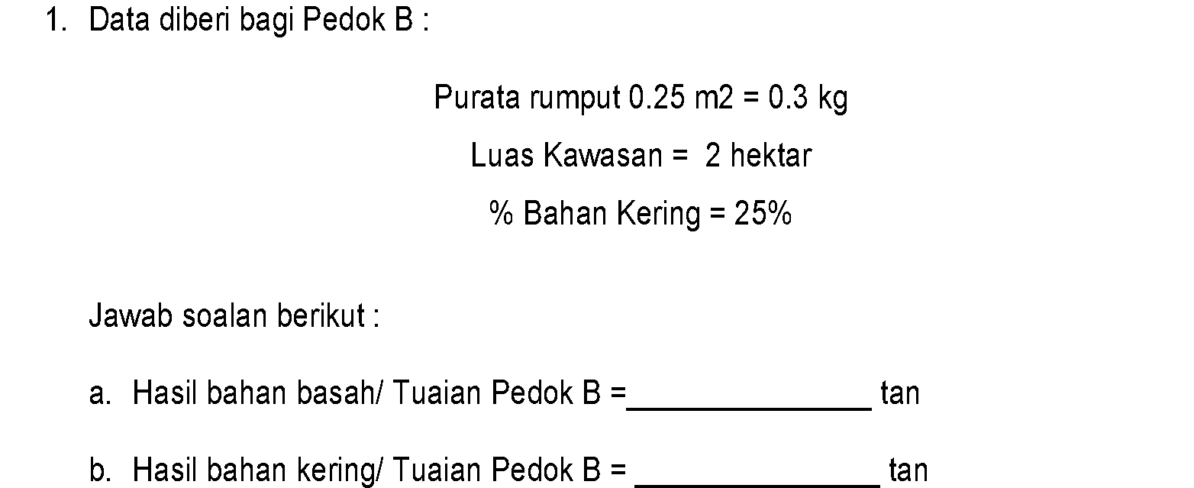
Selesaikan :

